Slide 1
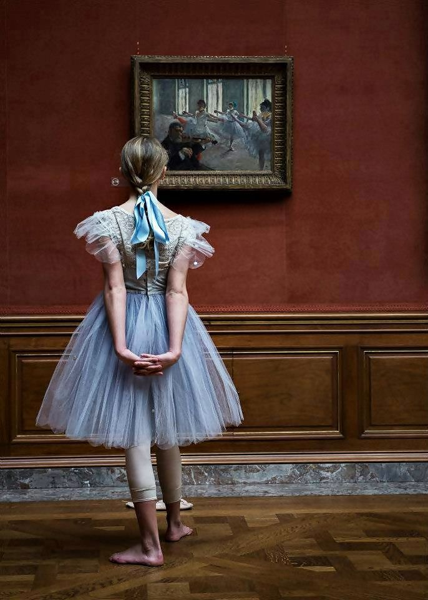
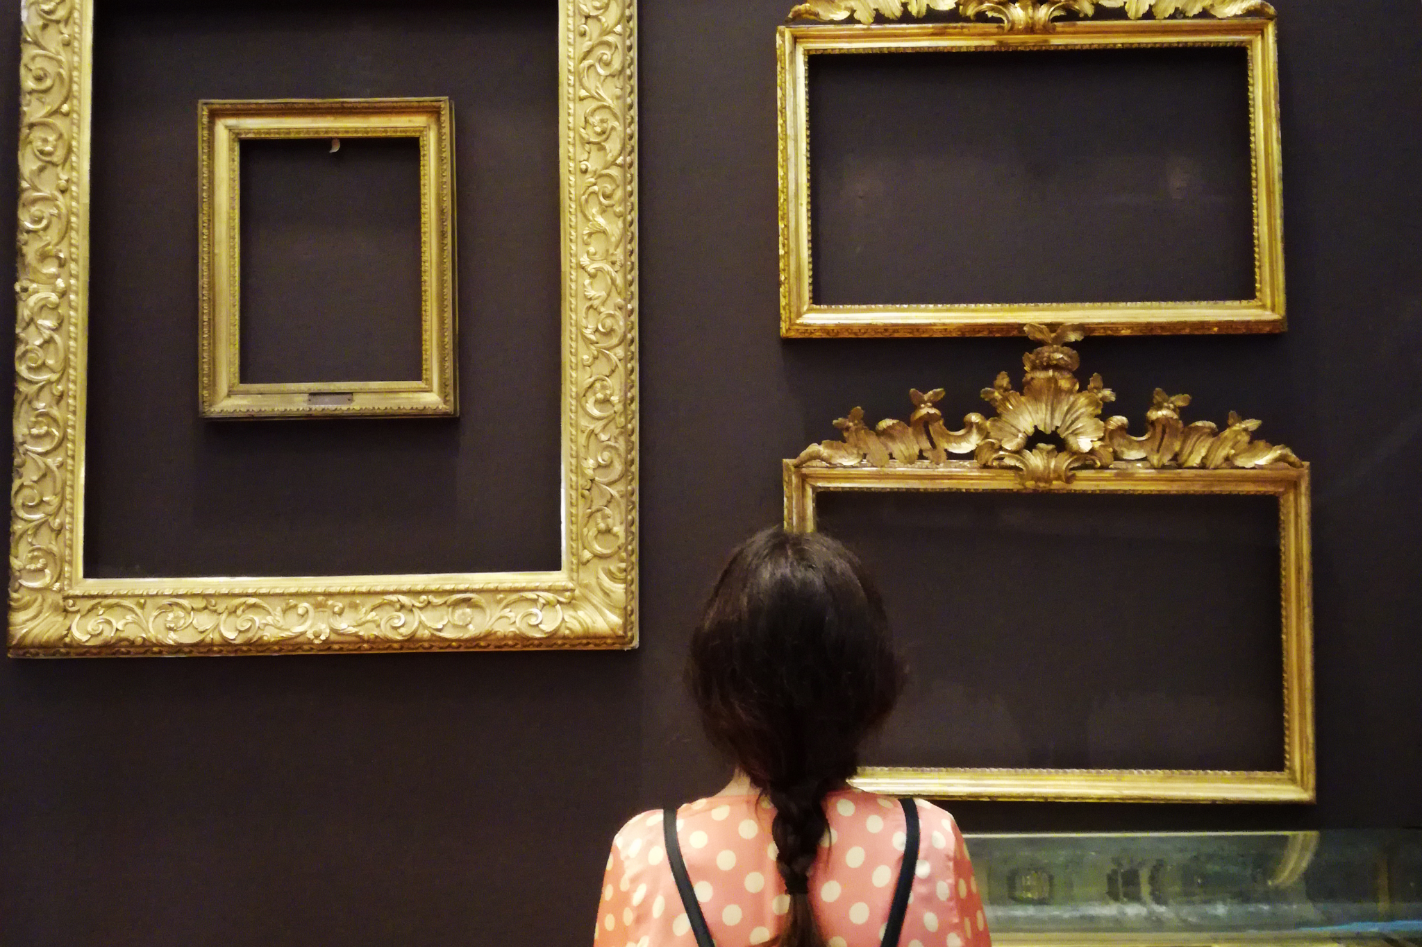
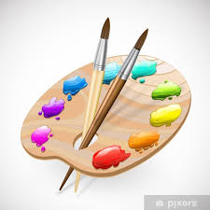
Dillo con Arte!
Progetto della Classe III F
Concorso «Tutti uguali ma diversa…mente a scuola»
“Contagiati di entusiasmo”.
V Edizione
a.s. 2020-2021

Slide 2
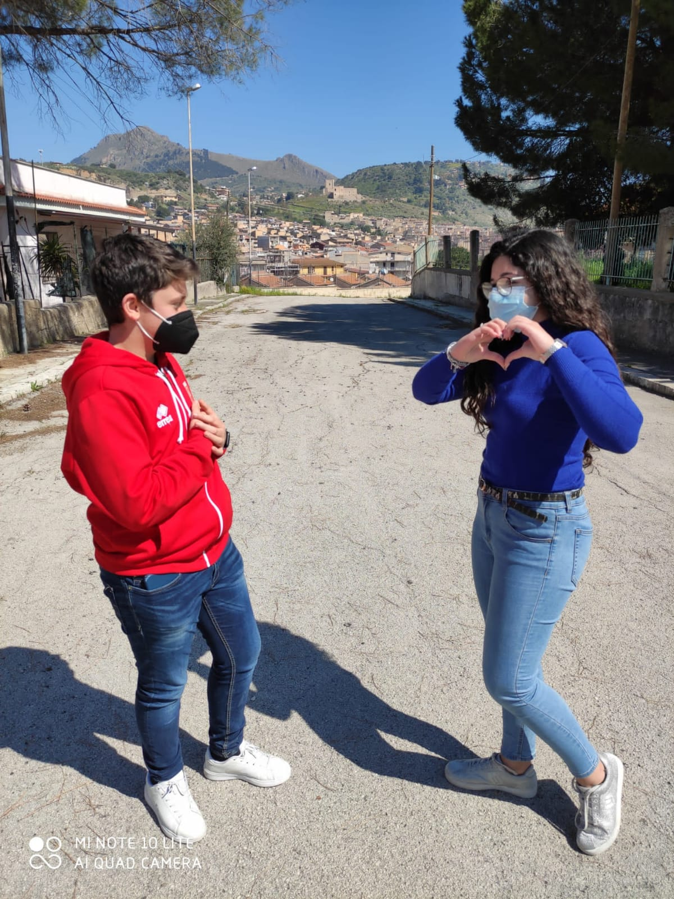
Il bacio, Francesco Hayez
Torneremo presto a darci il primo bacio…

Slide 3
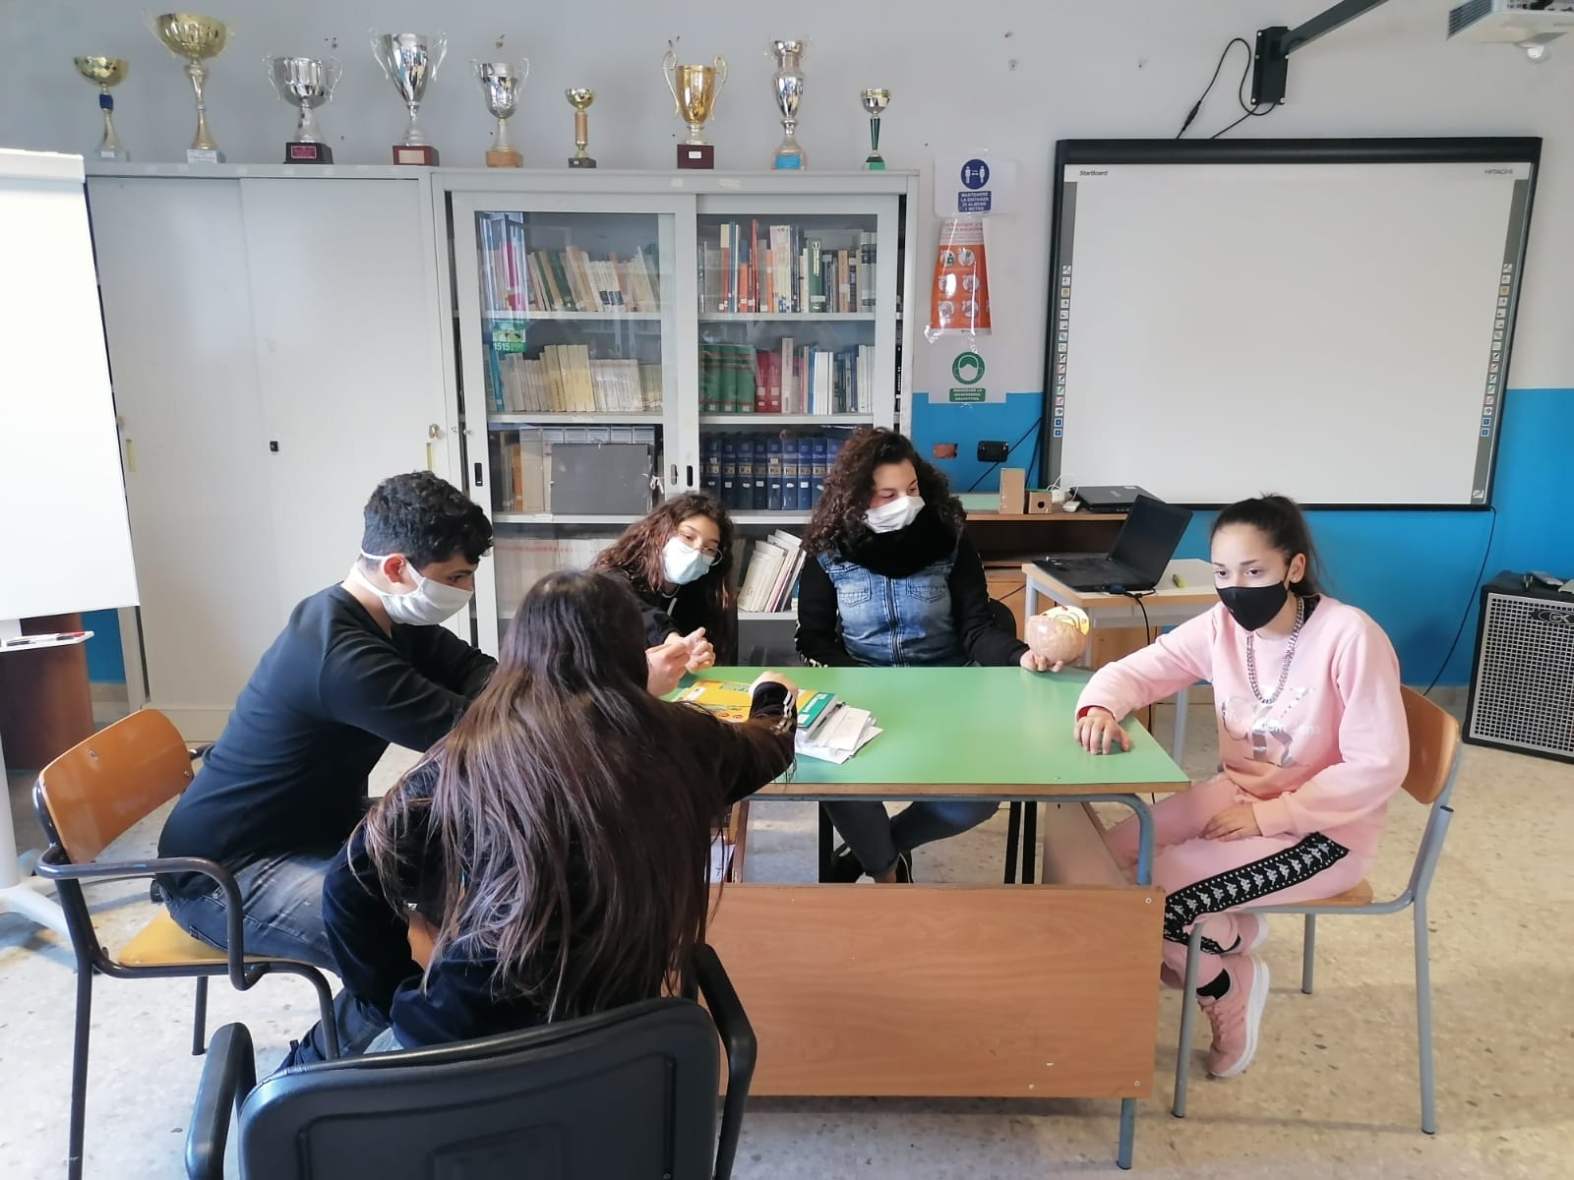
I mangiatori di patate, Vincent Van Gogh
- Allora, ve le siete lavate le mani?
- Sììì
- Le finestre sono aperte, la distanza di un metro c’è, siamo meno di sei… e buon appetito!
- Sì, ma ti scurdasti ‘a cosa cchiù ‘mpuittanti…
- Cioè?
- Cu mancia patati ‘un mori mai!

Slide 4
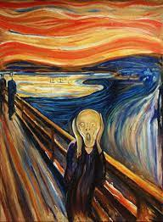
L’urlo, Edvard Munch
Di nuovo in zona rossaaaaa!!!

Slide 5
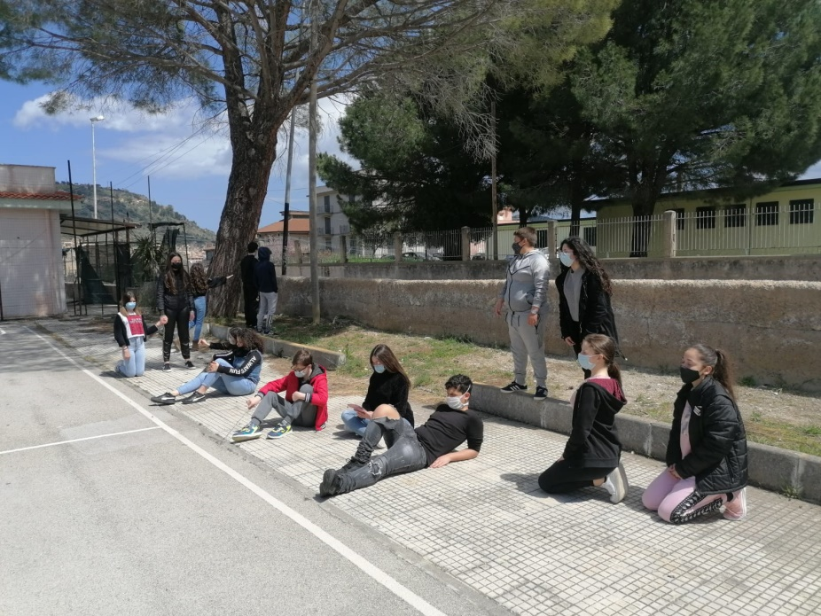
Domenica pomeriggio sull'isola della Grande Jatte, Georges Seurat
Domenica mattina riscopriamo i parchi.
W la Natura! Abbasso la PlayStation!

Slide 6
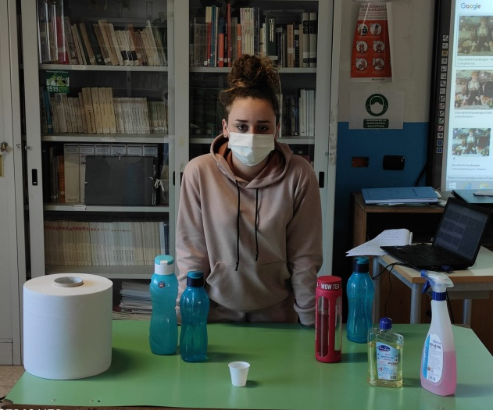
Il bar delle Folies-Bergère, Edouard Manet
-Che desolazione vedere il mio bar vuoto! E i pochi clienti che arrivano mettono male la mascherina!
-Finalmente un cliente con la mascherina che copre il naso! Complimenti, signore!
-Ho vinto qualcosa? Un caffè?
-Sì, la nostra salute! E il caffè me lo paga 😜
-Con molto piacere!

Slide 7
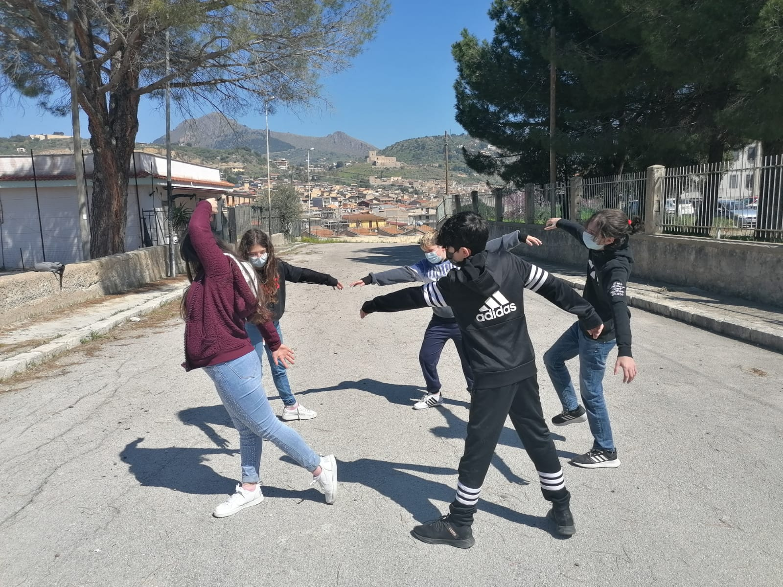
La danza, Henri Matisse
Bella questa discoteca, alternativa sicuramente!

Slide 8
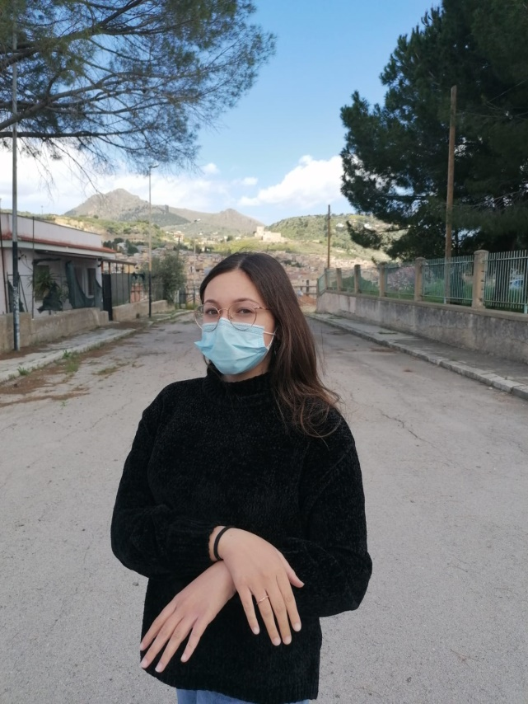
La Gioconda, Leonardo Da Vinci
Leonardo Da Vinci Aurora
- Misterioso il sorriso della Gioconda?
Provate a capire il mio!

Slide 9
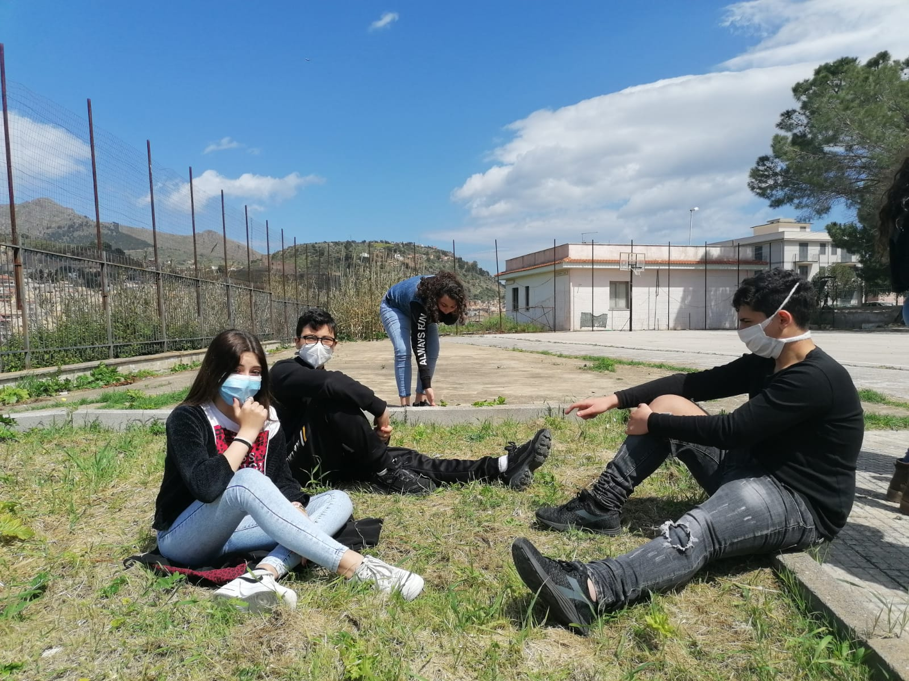
Le dèjeuner sur l'herbe, Edouard Manet
- E puru pi’ ‘sta pasquetta, arrustuta nnu’ baiccuni

Slide 10
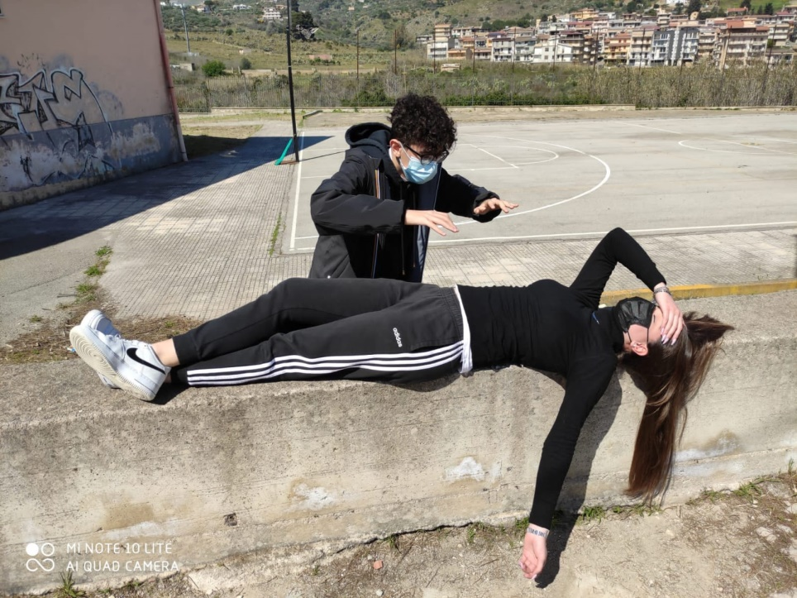
L'incubo, Johann Heinrich Füssli
- Metti bene la mascherina!
- Mamma mia, pure mentre dormo, che incubo!

Slide 11
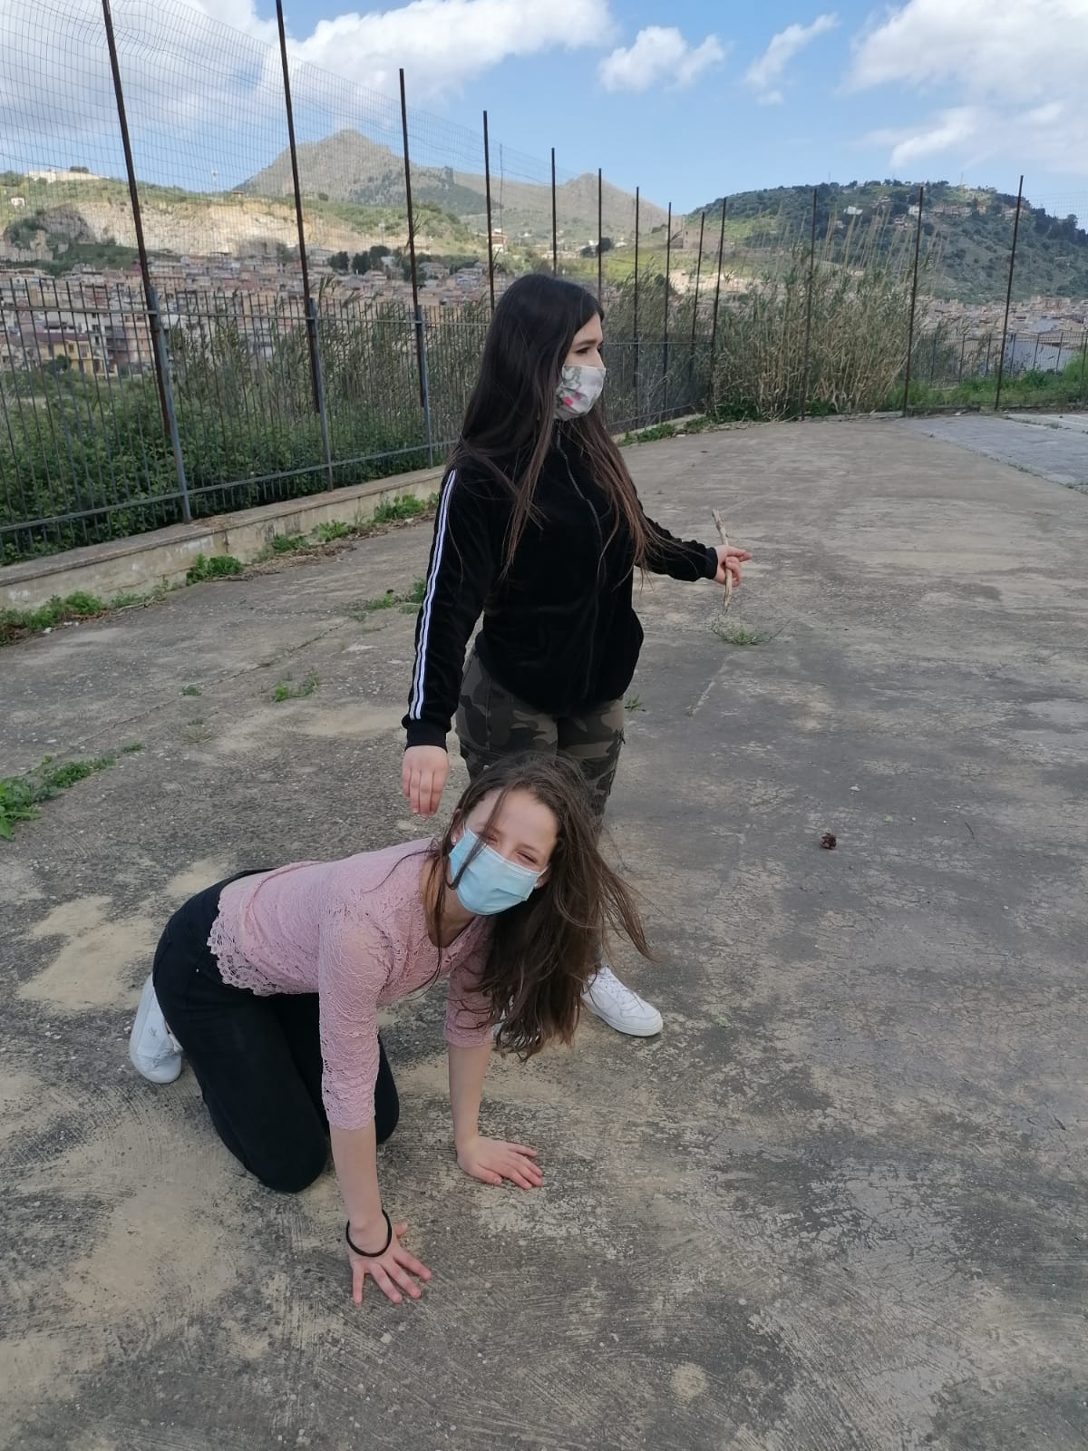
Signora col cane (Il ritorno dalle corse), Giuseppe De Nittis
Secondo me se ne accorgono che non sono un cane
Se ci fermano, tu abbaia.

Slide 12
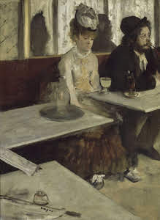
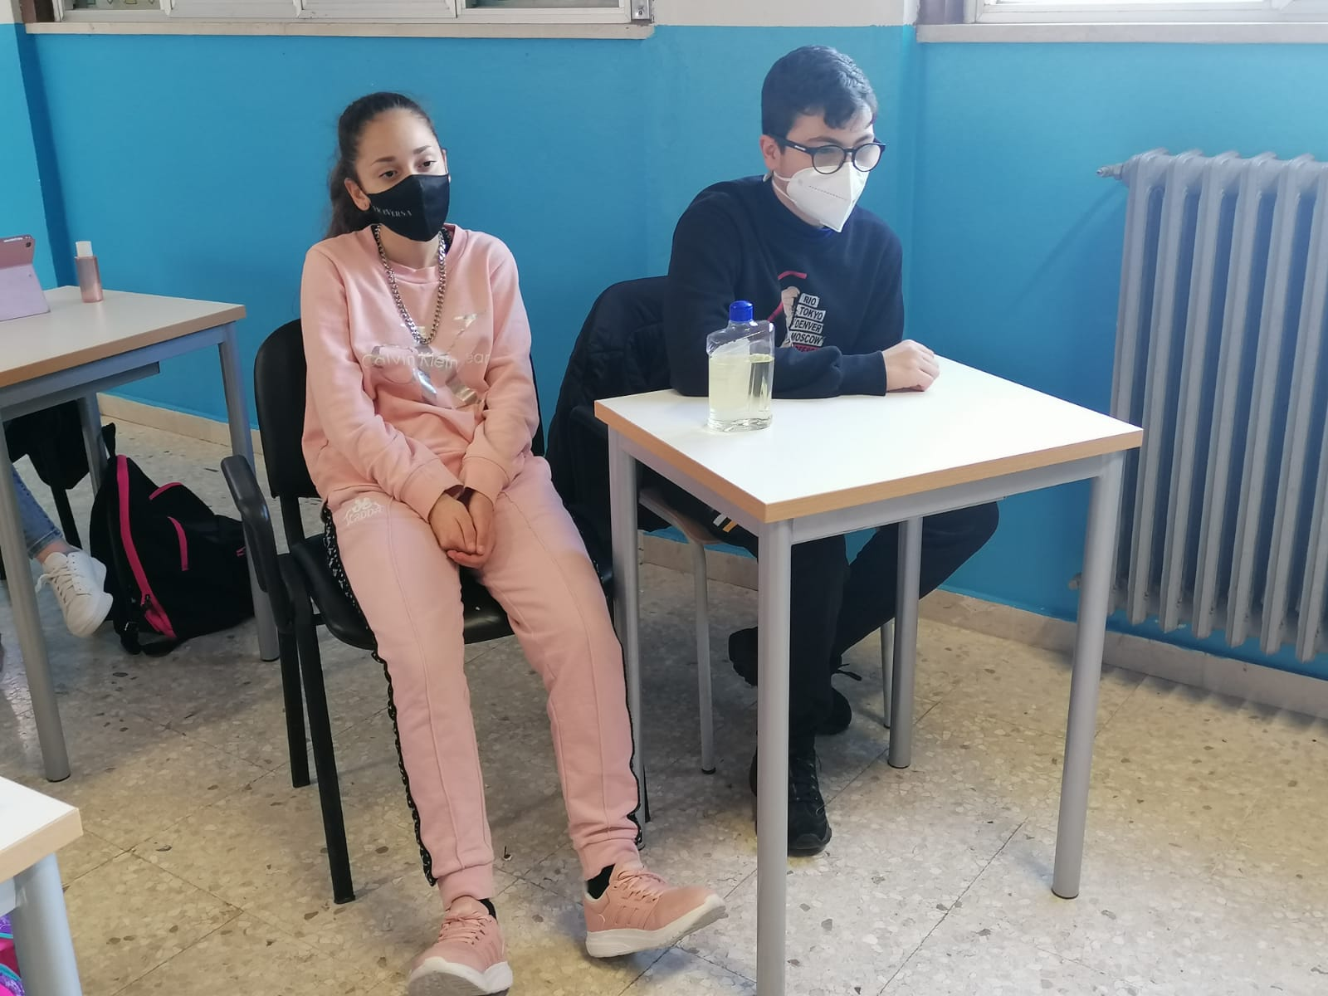
L’assenzio, Edgar Degas
Ma con tutto lo spazio che c’è, giusto qui ti sei seduto? Non lo sai che bisogna mantenere la distanza?
Ma, cara, sono tuo marito.
Appunto.

Slide 13
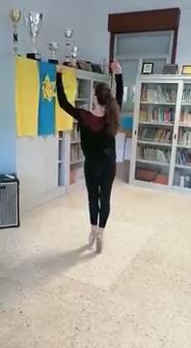
La classe de danse, Edgar Degas
Anna Maria danza
Il lago dei cigni di Tchaikovsky

Slide 14
Torneremo a danzare,
insieme,
dentro le scuole e nelle piazze
del mondo,
Torneremo a riempire i teatri.
A presto!
Le ragazze e i ragazzi della classe III F

